Slide 1
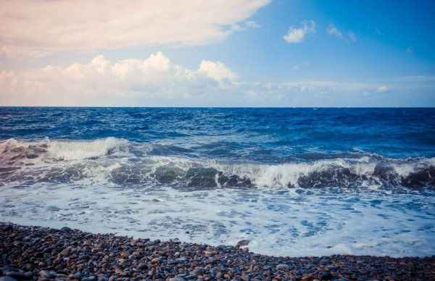
Які скарби приховує Чорне море

Slide 2
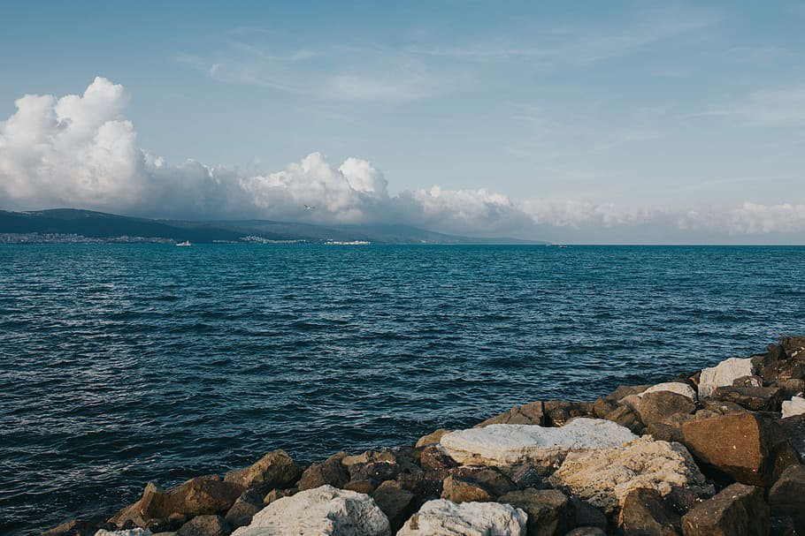
Чорне море розташоване на півдні України
Його найбільша ширина – 580 км.
Довжина – 115 км.
Значна частина Чорноморського узбережжя припадає на територію України й Туреччини.

Slide 3
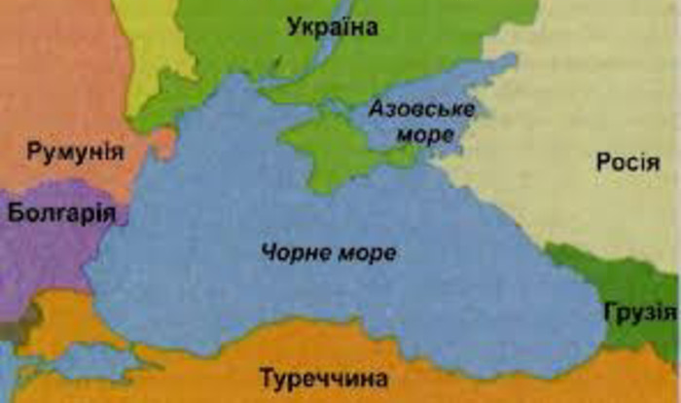
На північному сході Чорне море сполучається з Азовським морем. На південному заході – з Середземним морем.
Уздовж берегової лінії – піщані пляжі.

Slide 4
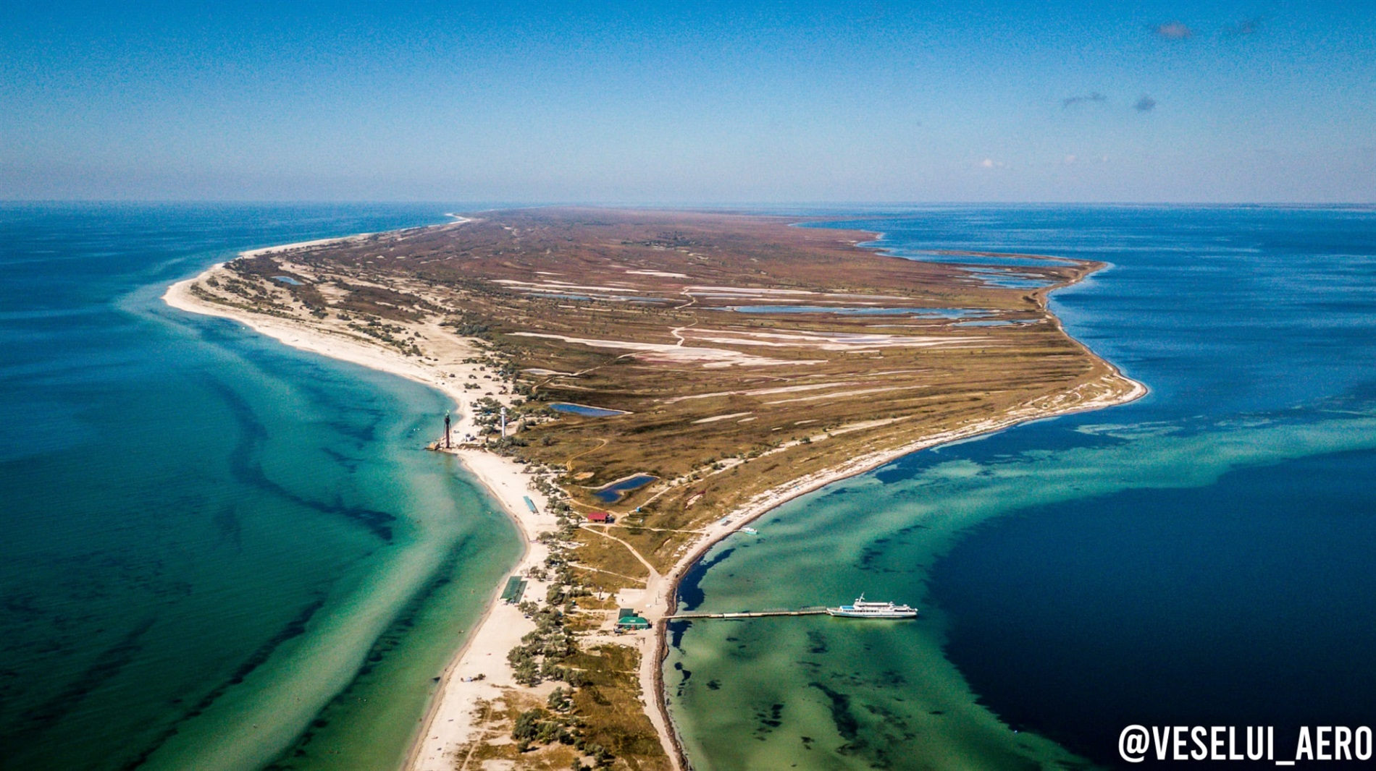
У Чорному морі островів небагато. Найбільшими з них є Джарилгач

Slide 5
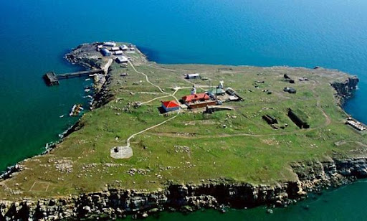
Зміїний острів

Slide 6
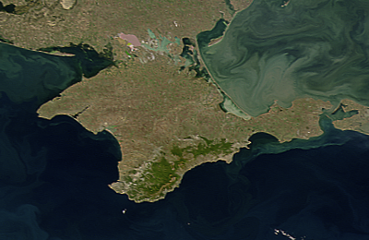
Острів – ділянка суходолу, оточена з усіх боків водою.
Півострів – частина суходолу, що вдається у водний простір і сполучається з материком
Кримський півострів

Slide 7
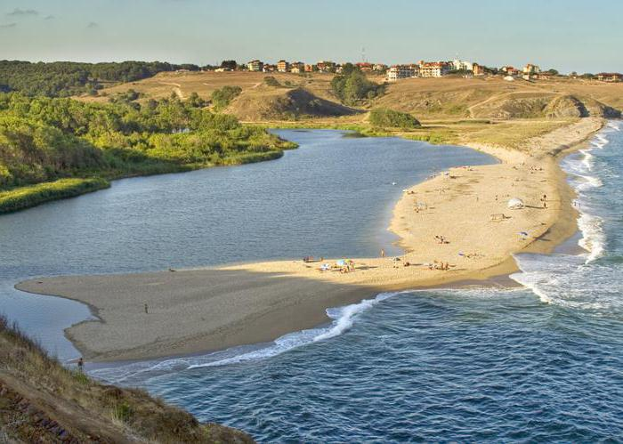
У Чорне море впадає безліч річок. Разом з водою вони несуть у море мул, унаслідок чого вода в морі темніше, ніж в інших морях. Поверхнева вода у морі менш солона, ніж в інших морях.

Slide 8
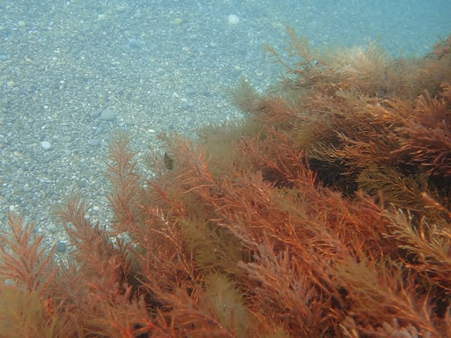
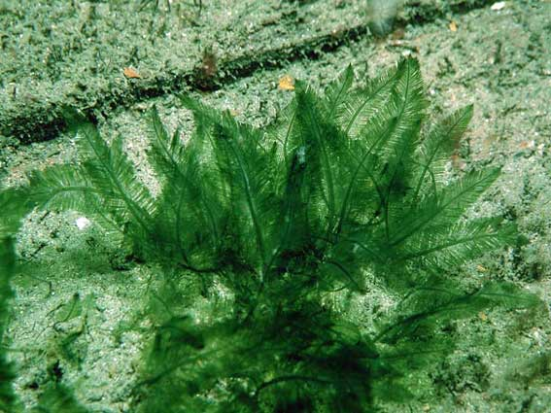
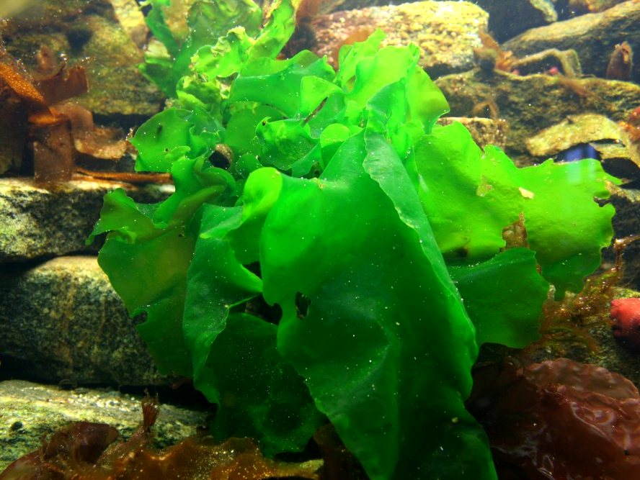
У Чорному морі росте багато водоростей: зелені, синьо-зелені, бурі, червоні.

Slide 9
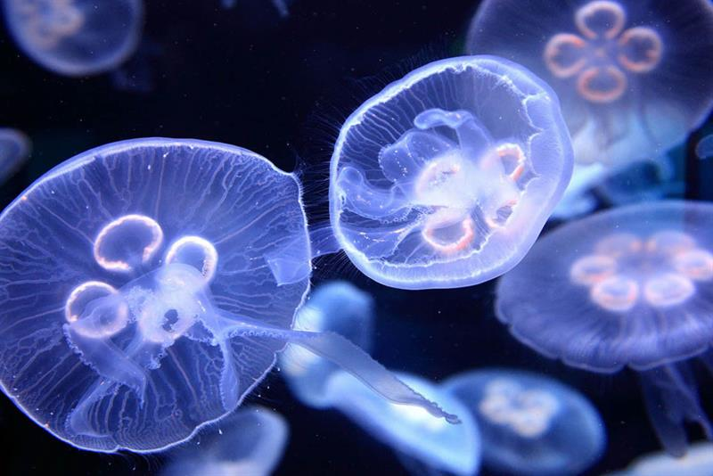
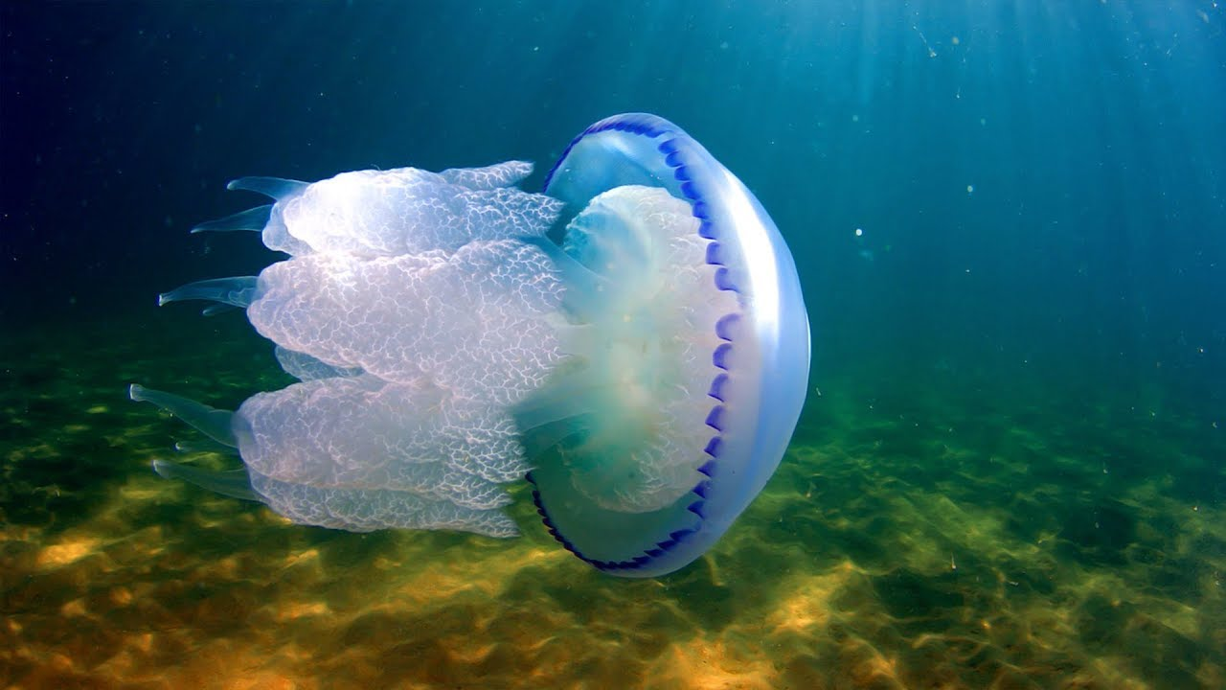
Медуза аурелія
Медуза коренерот

Slide 10
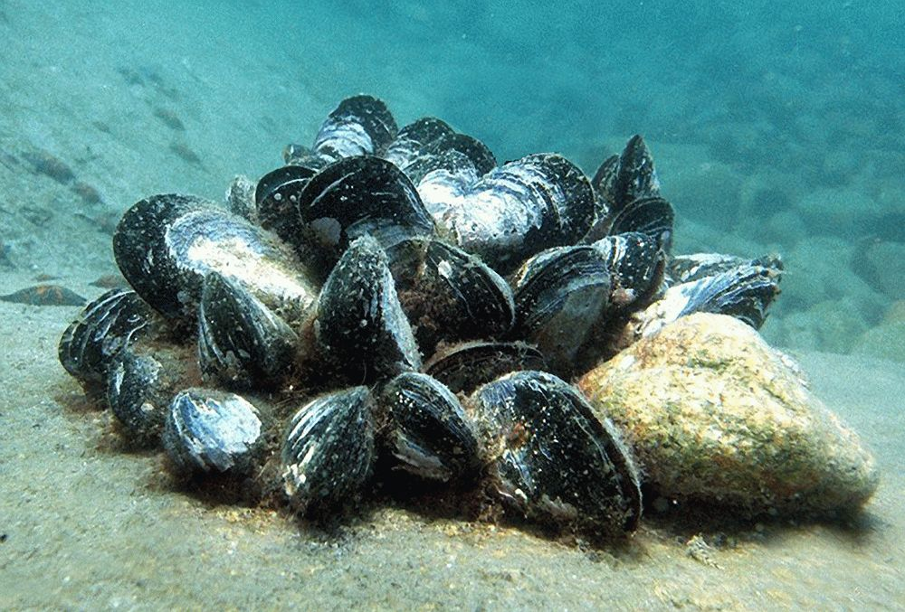
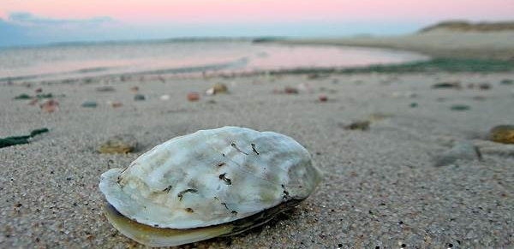
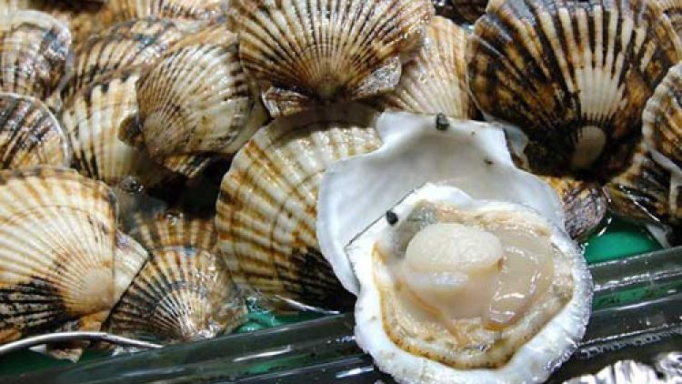
Мідії
Устриці
Гребінці

Slide 11
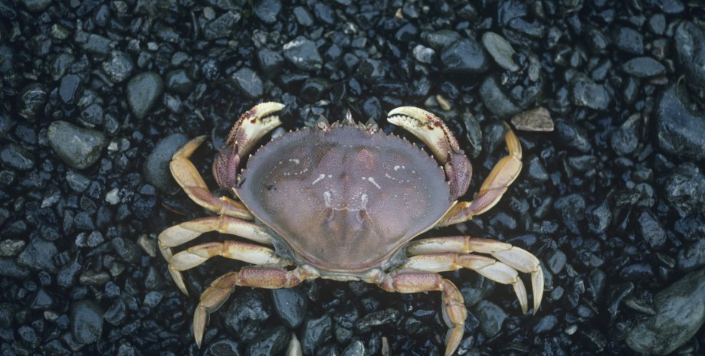
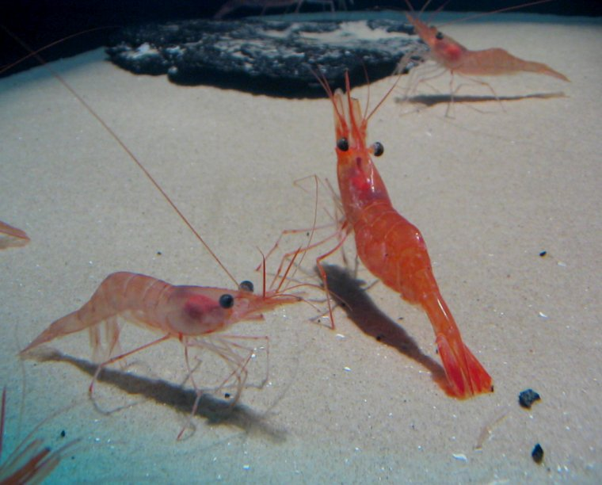
Краби
Креветки

Slide 12
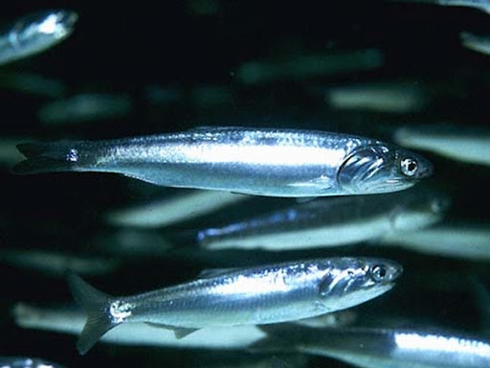
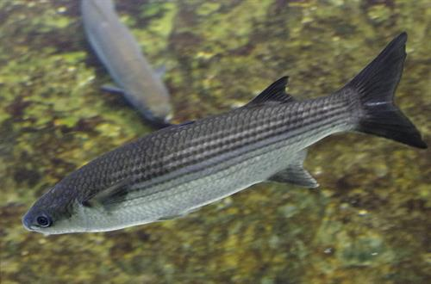
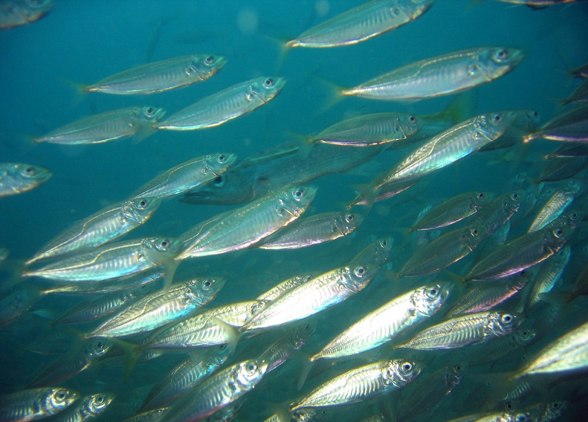
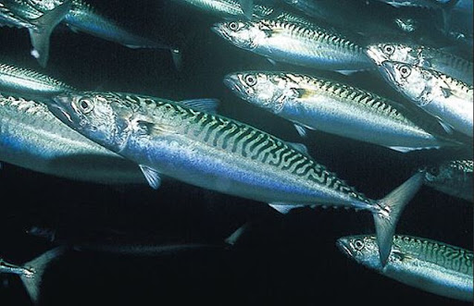
Хамса
Кефаль
Ставрида
Скумбрія

Slide 13
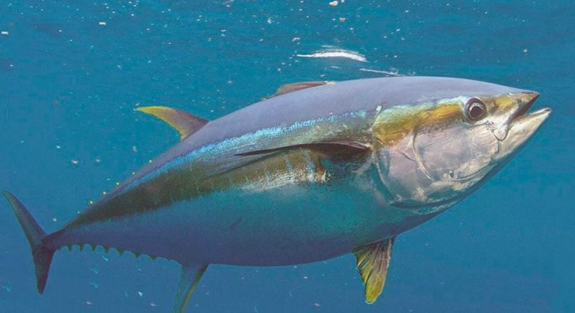
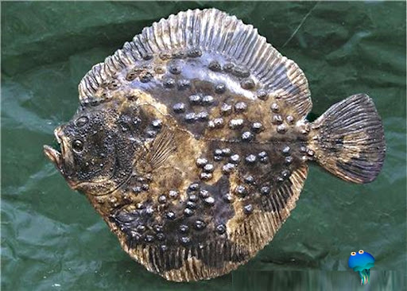
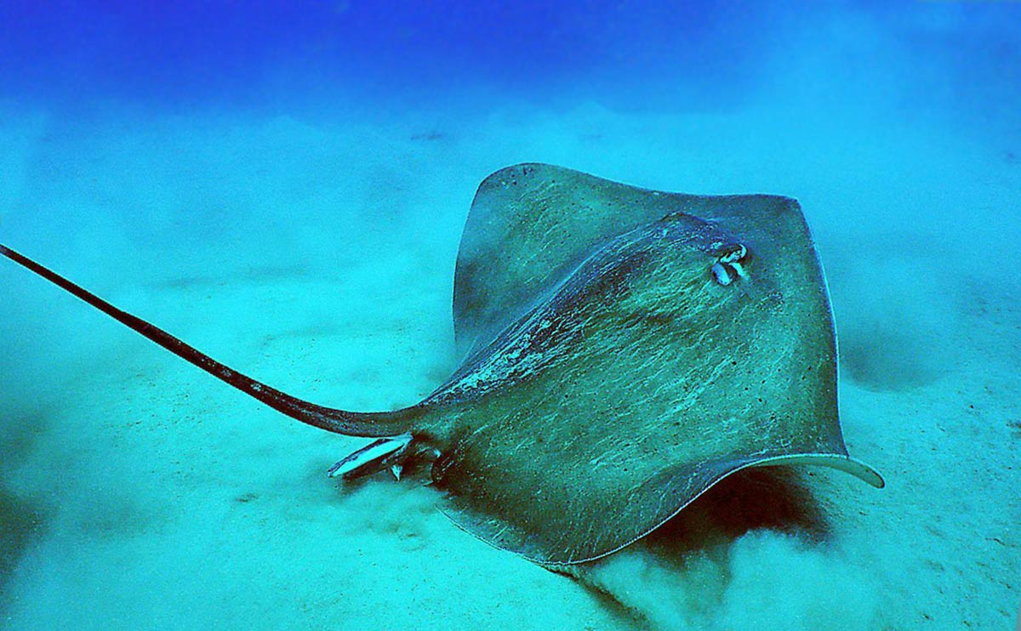
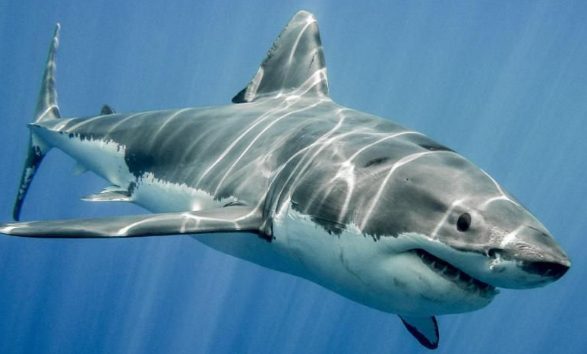
Тунець
Камбала
Скат
Акула

Slide 14
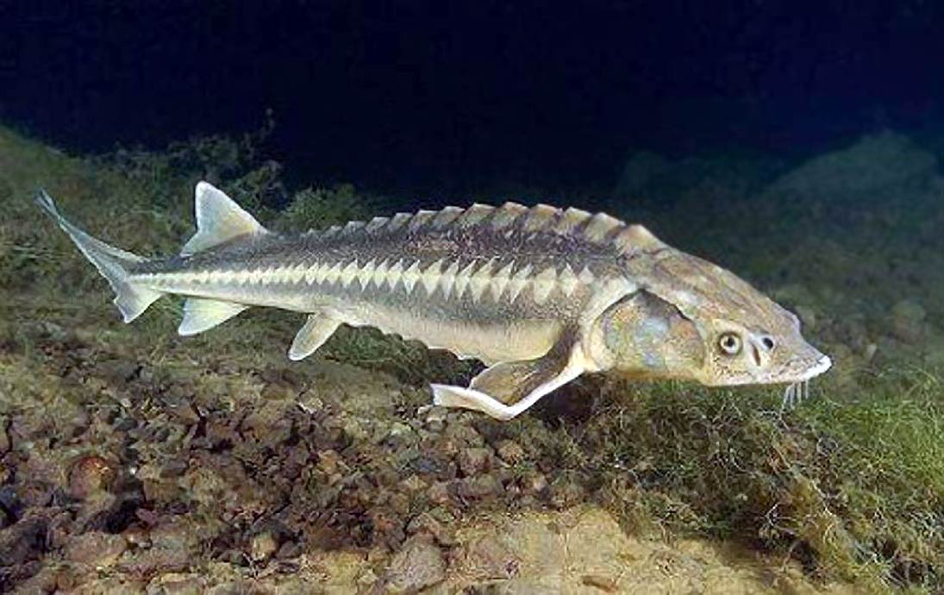
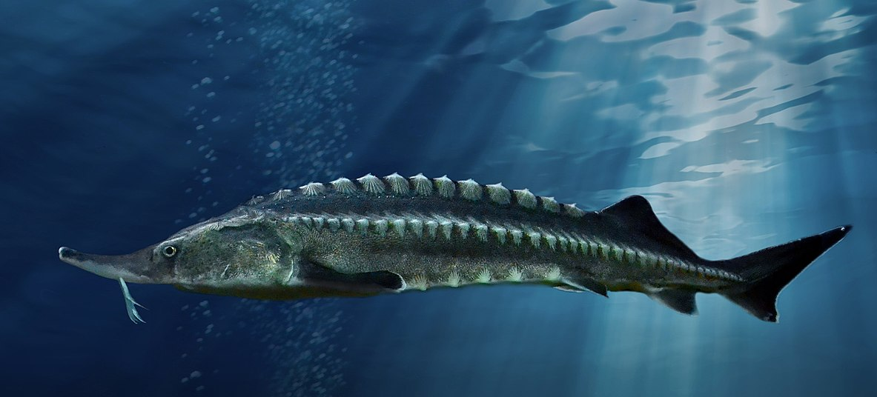
Осетер
Севрюга

Slide 15
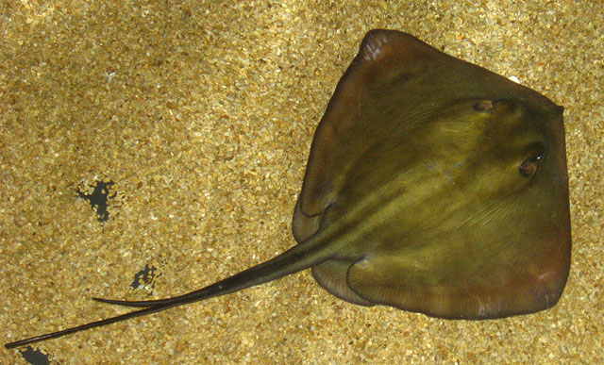
Небезпечна риба – морський кіт або хвостокол.

Slide 16
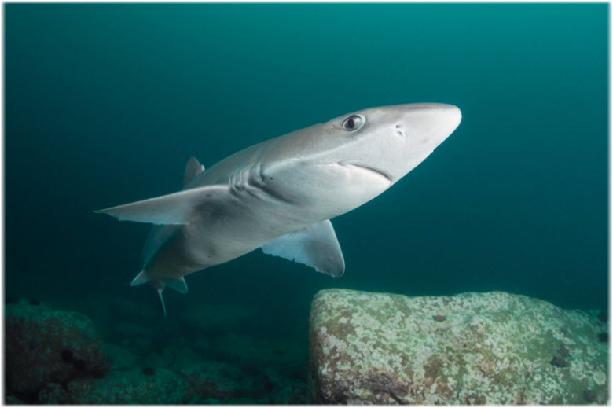
Чорноморська акула катран – єдиний представник цих хижих тварин у Чорному морі. Завдовжки ця акула сягає 150 см, а її маса – майже 14 кг. Ця акула не нападає на людей.

Slide 17
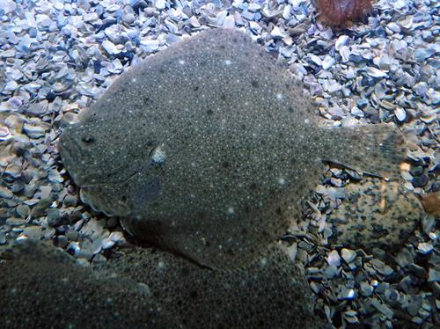
Цінний вид – чорноморська камбала калкан. Тіло в неї горизонтально-плоске, пристосоване до донного способу життя. Нижня частина тіла біла, зверху воно темно-сірого кольору. Коли риба не рухається, за кольором її важко відрізнити від морського дна.

Slide 18
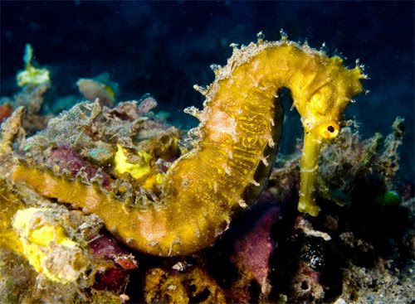
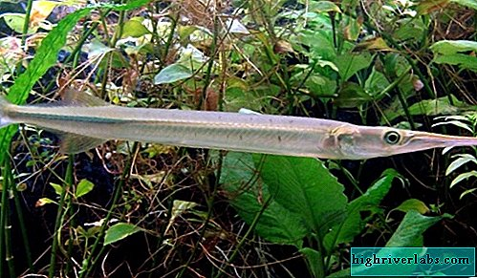
Морський коник
Риба голка

Slide 19
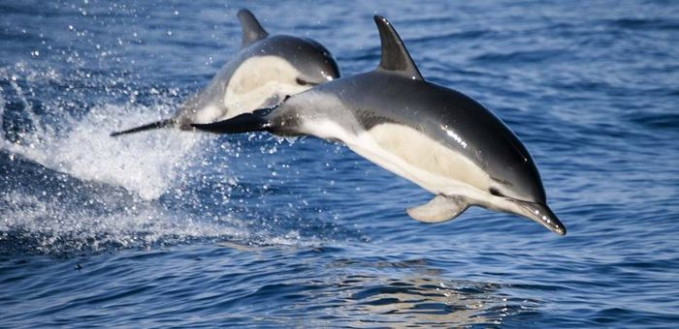
Дельфін білобокий

Slide 20
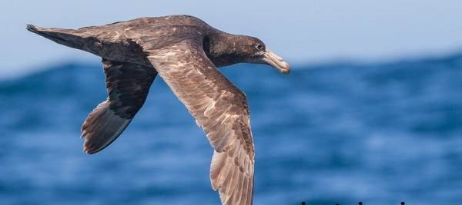
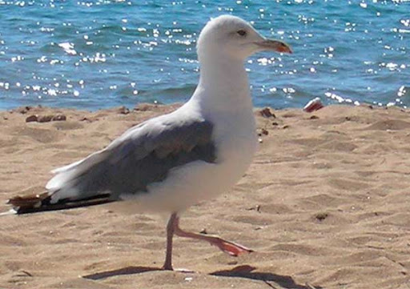
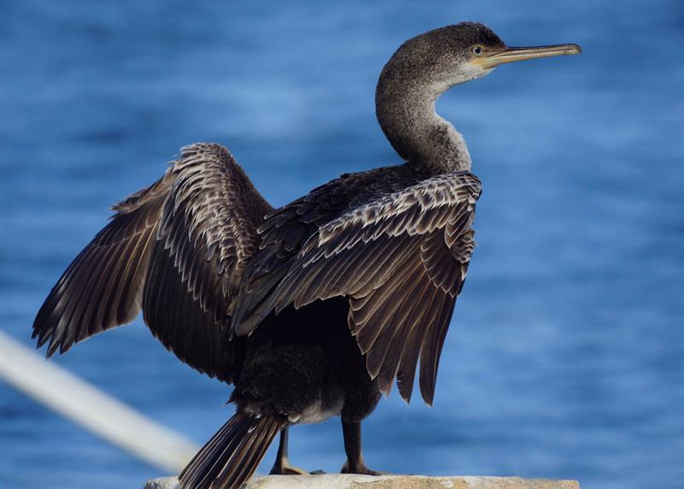
Буревісник
Чайка
Баклан
Ці птахи харчуються, відпочивають і сплять у морі, виходячи на суходіл лише для гніздування.

Slide 21
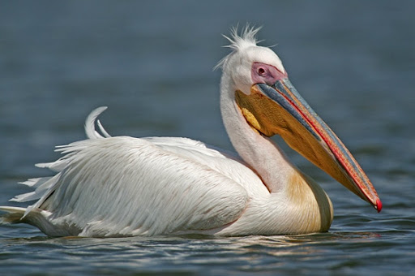
Буревісник
Пелікан
Чайка
Баклан
Ці птахи харчуються рибою.

Slide 22
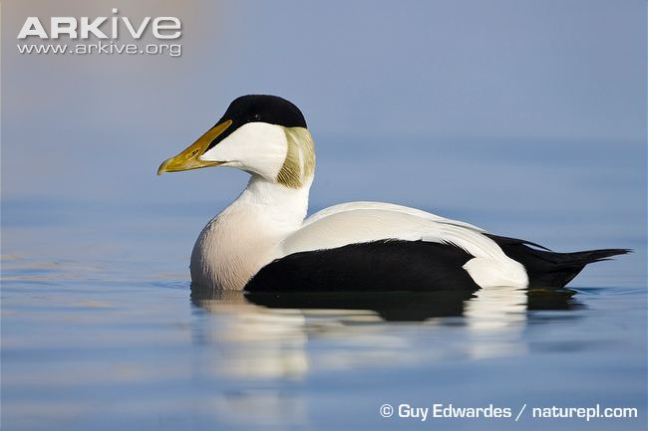
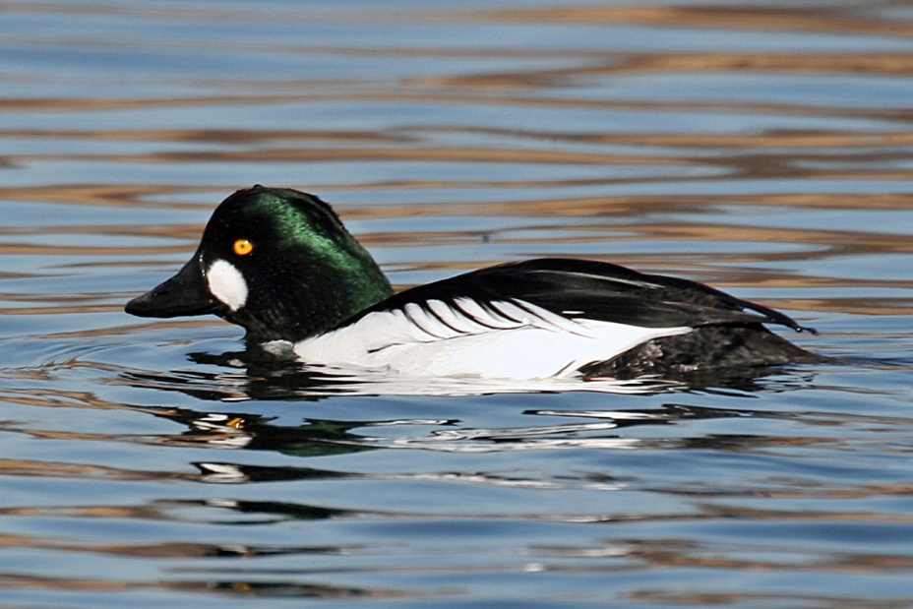
Гага звичайна
Гоголь
Ці птахи харчуються молюсками

Slide 23
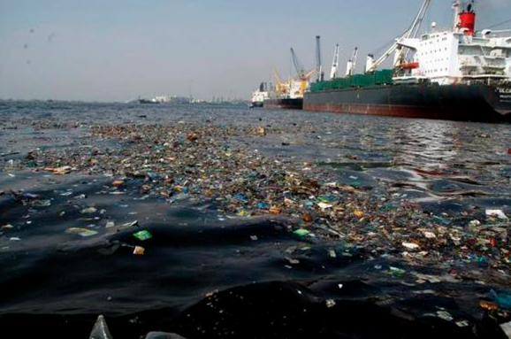

Slide 24
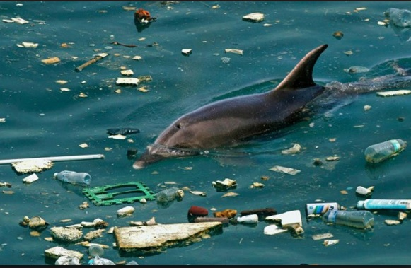
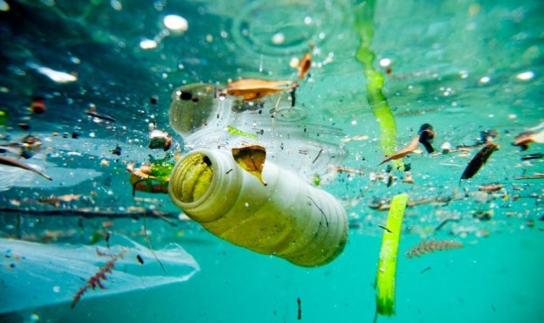

Slide 25
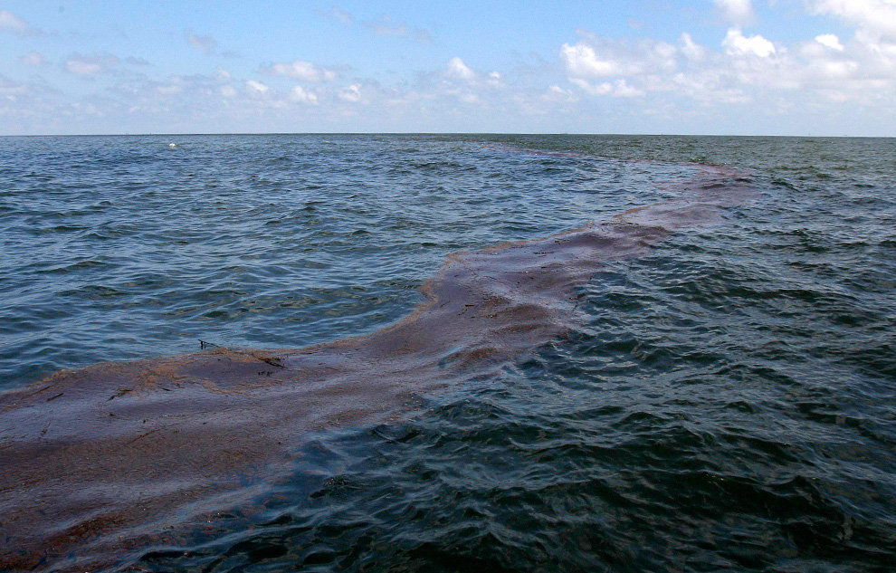
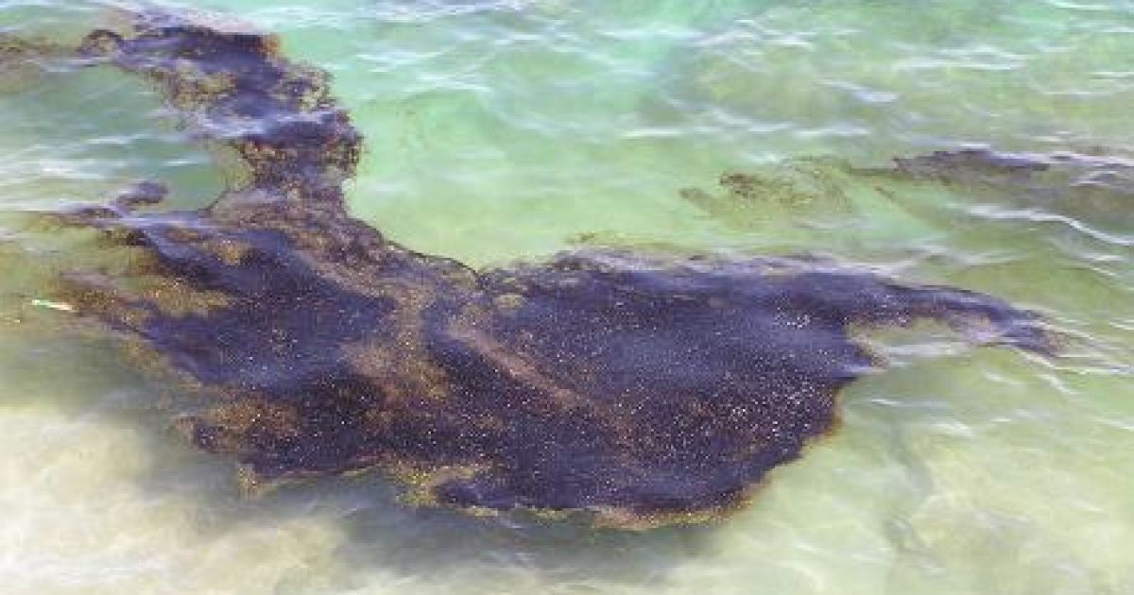

Slide 26
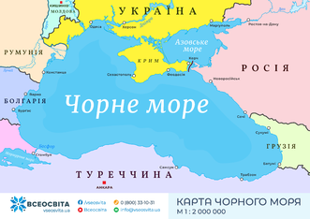

Завдання 1
Познач на карті країни, розташовані на узбережжі Чорного моря.
Зошит.
Сторінка
56

Slide 27
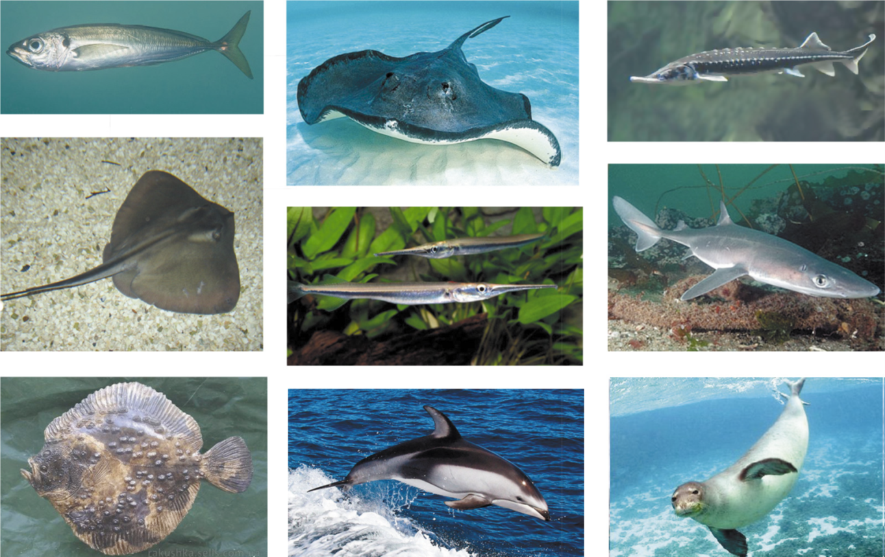
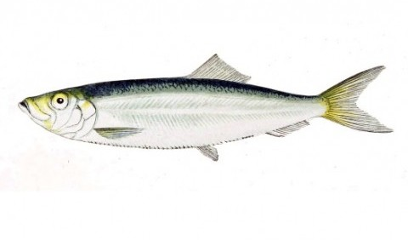
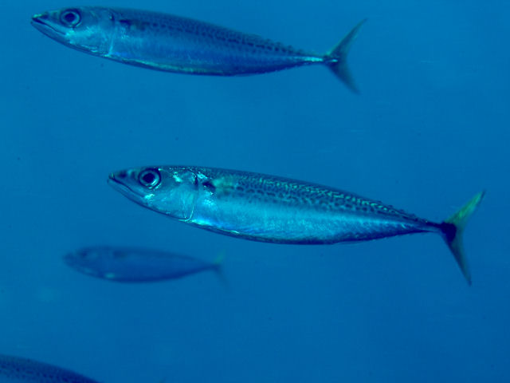
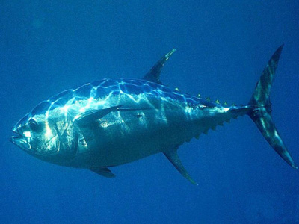
Завдання 2
Яких риб Чорного моря ти знаєш? Використовуючи різні джерела інформації, підпиши їхні зображення.
шпрот
ставрида
риба-голка
Зошит.
Сторінка
56
акула катран
скумбрія
тунець

Slide 28
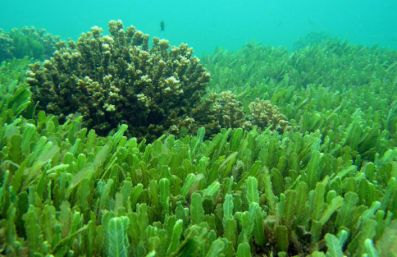

Сьогодні
27.11.2021
Робота в зошитах
Завдання 3
Утвори ланцюг живлення, що склався в Чорному морі.
Завдання 4
Наведи приклади птахів, які населяють Чорноморське узбережжя.
Буревісник малий, чайки, баклани, крячки, гага звичайна, лисуха, гоголь.
Зошит.
Сторінка
57

Slide 29

Сьогодні
Завдання 5
27.11.2021
Запиши і познач цифрами на контурній карті природні заповідники Чорноморського узбережжя.
Чорноморський біосферний заповідник.
1.
2.
Заповідник «Мис Мартьян».
3.
Карадазький заповідник.
4.
Заповідник «Лебедині острови».
1
Зошит.
Сторінка
57
4
3
2

